Slide 1
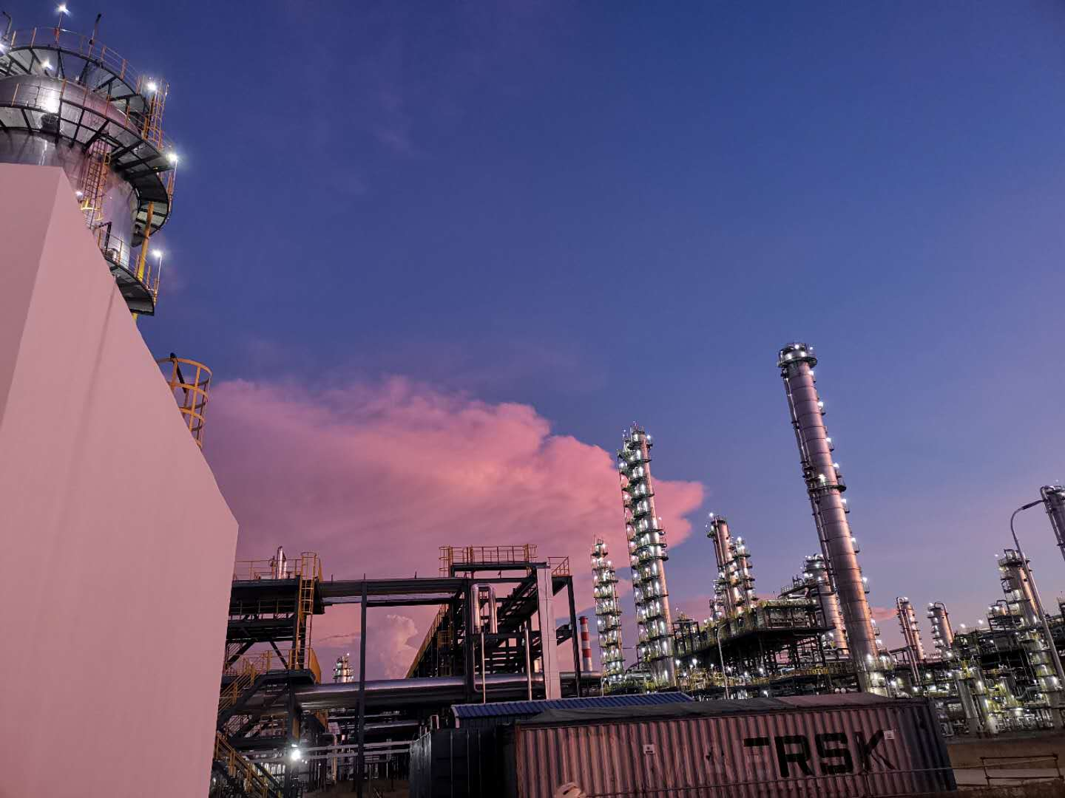
煤柴油加氢装置工艺专业
9月份日周月检问题汇总情况

Slide 2
总体情况说明
问题分类
原因分析
管控措施
Notes:
使用方法： 【更改文字】：将标题框及正文框中的文字可直接改为您所需文字 【更改图片】：点中图片》绘图工具》格式》填充》图片》选择您需要展示的图片 【增加减少图片】：直接复制粘贴图片来增加图片数，复制后更改方法见【更改图片】 【更改图片色彩】：点中图片》图片工具》格式》色彩（重新着色）》选择您喜欢的色彩 下载更多模板、视频教程：http://www.mysoeasy.com

Slide 3
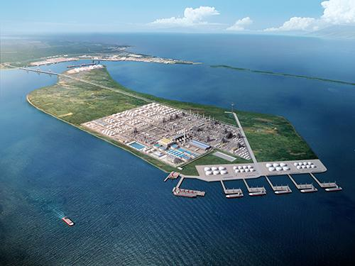
一
9月份日周月检问题总体情况说明

Slide 4
自8月31日至9月30日，煤柴油加氢工艺专业日、周、月检共检查出80项问题，考核44项，未考核项多为平稳率问题，均纳入月度平稳率考核。考核项按问题性质共分为8类：
工艺管线管理1项；
工艺纪律管理26项；
工艺联锁和报警管理2项；
工艺指标管理1项；
盲板管理1项；
日常工作管理4项；
系统管线管理1项；
巡回检查管理8项；
Notes:
使用方法： 【更改文字】：将标题框及正文框中的文字可直接改为您所需文字 【更改图片】：点中图片》绘图工具》格式》填充》图片》选择您需要展示的图片 【增加减少图片】：直接复制粘贴图片来增加图片数，复制后更改方法见【更改图片】 【更改图片色彩】：点中图片》图片工具》格式》色彩（重新着色）》选择您喜欢的色彩 下载更多模板、视频教程：http://www.mysoeasy.com

Slide 5
按班组分布情况划分：
加氢一班考核9项
加氢二班考核10项
加氢三班考核16项，突出项为工艺纪律管理及巡回检查管理，分别为9项和4项目
加氢四班考核9项
 | 一班 | 二班 | 三班 | 四班
工艺管线管理 |  | 1
工艺纪律管理 | 8 | 2 | 9 | 7
工艺联锁和报警管理 | 1 |  |  | 1
工艺指标管理 |  |  | 1
盲板管理 |  | 1
日常工作 |  | 2 | 2
系统管线管理 |  | 1
巡回检查管理 |  | 3 | 4 | 1
Notes:
使用方法： 【更改文字】：将标题框及正文框中的文字可直接改为您所需文字 【更改图片】：点中图片》绘图工具》格式》填充》图片》选择您需要展示的图片 【增加减少图片】：直接复制粘贴图片来增加图片数，复制后更改方法见【更改图片】 【更改图片色彩】：点中图片》图片工具》格式》色彩（重新着色）》选择您喜欢的色彩 下载更多模板、视频教程：http://www.mysoeasy.com

Slide 6
对比7月和8月，9月份考核总数明显下降；
加氢2班和4班考核总数下降明显；
加氢三班考核总数较前两月增加。
班组 | 7月考核总数 | 8月考核总数 | 9月考核总数
加氢一班 | 15 | 10 | 9
加氢二班 | 23 | 21 | 10
加氢三班 | 12 | 10 | 16
加氢四班 | 13 | 22 | 9
汇总 | 63 | 63 | 44
Notes:
使用方法： 【更改文字】：将标题框及正文框中的文字可直接改为您所需文字 【更改图片】：点中图片》绘图工具》格式》填充》图片》选择您需要展示的图片 【增加减少图片】：直接复制粘贴图片来增加图片数，复制后更改方法见【更改图片】 【更改图片色彩】：点中图片》图片工具》格式》色彩（重新着色）》选择您喜欢的色彩 下载更多模板、视频教程：http://www.mysoeasy.com

Slide 7
问题整改情况
已整改：8项，为盲板问题及工艺管线问题。
待整改：暂无待整改问题
未整改：无未整改问题项
Notes:
使用方法： 【更改文字】：将标题框及正文框中的文字可直接改为您所需文字 【更改图片】：点中图片》绘图工具》格式》填充》图片》选择您需要展示的图片 【增加减少图片】：直接复制粘贴图片来增加图片数，复制后更改方法见【更改图片】 【更改图片色彩】：点中图片》图片工具》格式》色彩（重新着色）》选择您喜欢的色彩 下载更多模板、视频教程：http://www.mysoeasy.com

Slide 8
二
检查问题说明

Slide 9
馏出口问题（16项）
班次 | 考核次数
一班 | 5
二班 | 2
三班 | 5
四班 | 4
项目 | 考核次数
柴油产品硫含量 | 3
柴油产品闪点 | 3
航煤装置产品硫含量 | 1
航煤石脑油终馏点 | 8
航煤装置产品闪点 | 1
主要因航煤原料性质变化，班组调整不及时导致航煤石脑油终馏点8次超指标。
Notes:
使用方法： 【更改文字】：将标题框及正文框中的文字可直接改为您所需文字 【更改图片】：点中图片》绘图工具》格式》填充》图片》选择您需要展示的图片 【增加减少图片】：直接复制粘贴图片来增加图片数，复制后更改方法见【更改图片】 【更改图片色彩】：点中图片》图片工具》格式》色彩（重新着色）》选择您喜欢的色彩 下载更多模板、视频教程：http://www.mysoeasy.com

Slide 10
抽查提问
提问 | 人次 | 考核 | 不合格率
工艺指令 | 3 | 0 | 0
工艺指标 | 51 | 11 | 21.6%
工艺联锁 | 6 | 2 | 33.3%
应急预案 | 3 | 0 | 0
班次 | 考核总数
一班 | 4
二班 | 0
三班 | 5
四班 | 4
本月对内外操进行工艺卡片、工艺联锁、工艺指令提问，对班长进行应急预案提问共计63次，共计考核13次，不合格率21%。
从考核内容来看，除二班外，其余三个班组对工艺指标及联锁的掌握情况还不够，还需加强学习。
Notes:
使用方法： 【更改文字】：将标题框及正文框中的文字可直接改为您所需文字 【更改图片】：点中图片》绘图工具》格式》填充》图片》选择您需要展示的图片 【增加减少图片】：直接复制粘贴图片来增加图片数，复制后更改方法见【更改图片】 【更改图片色彩】：点中图片》图片工具》格式》色彩（重新着色）》选择您喜欢的色彩 下载更多模板、视频教程：http://www.mysoeasy.com

Slide 11
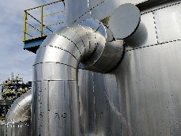
盲板管理（4项）
1、无盲板标识
柴油D-101入口线靠器壁盲板，缺少盲板标识，已经整改完成。
Notes:
使用方法： 【更改文字】：将标题框及正文框中的文字可直接改为您所需文字 【更改图片】：点中图片》绘图工具》格式》填充》图片》选择您需要展示的图片 【增加减少图片】：直接复制粘贴图片来增加图片数，复制后更改方法见【更改图片】 【更改图片色彩】：点中图片》图片工具》格式》色彩（重新着色）》选择您喜欢的色彩 下载更多模板、视频教程：http://www.mysoeasy.com

Slide 12
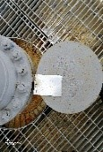
盲板管理
2、盲板字迹模糊
空冷平台上开工石脑油流程；柴油D-104罐顶，航煤P-201出口新建石脑油流程上盲板标识字迹模糊，已经整改完成。
Notes:
使用方法： 【更改文字】：将标题框及正文框中的文字可直接改为您所需文字 【更改图片】：点中图片》绘图工具》格式》填充》图片》选择您需要展示的图片 【增加减少图片】：直接复制粘贴图片来增加图片数，复制后更改方法见【更改图片】 【更改图片色彩】：点中图片》图片工具》格式》色彩（重新着色）》选择您喜欢的色彩 下载更多模板、视频教程：http://www.mysoeasy.com

Slide 13
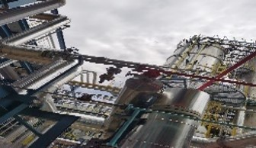
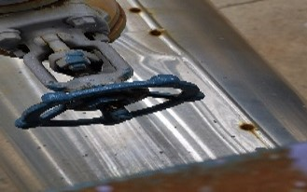
盲板管理
3、防介质互串
1030-SR101蒸汽吹扫线与SR101之间无盲板隔离，处于双阀关且导淋关的状态。打开导淋后发现油排不净，靠SR-101测阀门内漏，已在蒸汽头道阀后加了盲板。
除盐水至贫胺液线二道阀未关死，已整改为双阀关，导淋开的状态。
Notes:
使用方法： 【更改文字】：将标题框及正文框中的文字可直接改为您所需文字 【更改图片】：点中图片》绘图工具》格式》填充》图片》选择您需要展示的图片 【增加减少图片】：直接复制粘贴图片来增加图片数，复制后更改方法见【更改图片】 【更改图片色彩】：点中图片》图片工具》格式》色彩（重新着色）》选择您喜欢的色彩 下载更多模板、视频教程：http://www.mysoeasy.com

Slide 14
巡回检查管理（8项）
1、巡检漏巡
本月班长巡检有2次漏巡，均在2班，均为最后一个点（脱硫区）
2、巡检参数核对：
检查发现还有班组现场巡检，参数核对走过场，DCS参数已变更多次，外操依然按之前的参数输入，已经跟当班班长做了当面沟通。
Notes:
使用方法： 【更改文字】：将标题框及正文框中的文字可直接改为您所需文字 【更改图片】：点中图片》绘图工具》格式》填充》图片》选择您需要展示的图片 【增加减少图片】：直接复制粘贴图片来增加图片数，复制后更改方法见【更改图片】 【更改图片色彩】：点中图片》图片工具》格式》色彩（重新着色）》选择您喜欢的色彩 下载更多模板、视频教程：http://www.mysoeasy.com

Slide 15
日常工作（4项）
班组日常工作完成情况总体较好，还有个别问题：
1、需定期切液的容器未按要求及时切液。
2、工作完成后未能及时在记录本签字。
Notes:
使用方法： 【更改文字】：将标题框及正文框中的文字可直接改为您所需文字 【更改图片】：点中图片》绘图工具》格式》填充》图片》选择您需要展示的图片 【增加减少图片】：直接复制粘贴图片来增加图片数，复制后更改方法见【更改图片】 【更改图片色彩】：点中图片》图片工具》格式》色彩（重新着色）》选择您喜欢的色彩 下载更多模板、视频教程：http://www.mysoeasy.com

Slide 16
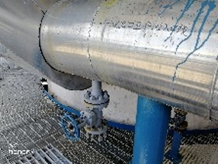
工艺管线管理（4项）
1、就地导淋缺少盲盖
柴油D-102出口就地倒淋缺少盲盖。
Notes:
使用方法： 【更改文字】：将标题框及正文框中的文字可直接改为您所需文字 【更改图片】：点中图片》绘图工具》格式》填充》图片》选择您需要展示的图片 【增加减少图片】：直接复制粘贴图片来增加图片数，复制后更改方法见【更改图片】 【更改图片色彩】：点中图片》图片工具》格式》色彩（重新着色）》选择您喜欢的色彩 下载更多模板、视频教程：http://www.mysoeasy.com

Slide 17
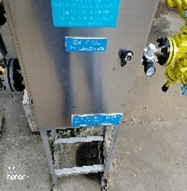
工艺管线管理（4项）
2、取样器漏油
航煤SR-202B后取样器漏油
Notes:
使用方法： 【更改文字】：将标题框及正文框中的文字可直接改为您所需文字 【更改图片】：点中图片》绘图工具》格式》填充》图片》选择您需要展示的图片 【增加减少图片】：直接复制粘贴图片来增加图片数，复制后更改方法见【更改图片】 【更改图片色彩】：点中图片》图片工具》格式》色彩（重新着色）》选择您喜欢的色彩 下载更多模板、视频教程：http://www.mysoeasy.com

Slide 18
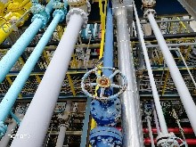
工艺管线管理（4项）
3、现场阀位开度不够
航煤新氢进装置二道阀手阀未全开，现场开度只有1/4。
Notes:
使用方法： 【更改文字】：将标题框及正文框中的文字可直接改为您所需文字 【更改图片】：点中图片》绘图工具》格式》填充》图片》选择您需要展示的图片 【增加减少图片】：直接复制粘贴图片来增加图片数，复制后更改方法见【更改图片】 【更改图片色彩】：点中图片》图片工具》格式》色彩（重新着色）》选择您喜欢的色彩 下载更多模板、视频教程：http://www.mysoeasy.com

Slide 19
工艺管线管理（4项）
4、管线标识不清
航煤C-201顶部气相出口线标识不清。
Notes:
使用方法： 【更改文字】：将标题框及正文框中的文字可直接改为您所需文字 【更改图片】：点中图片》绘图工具》格式》填充》图片》选择您需要展示的图片 【增加减少图片】：直接复制粘贴图片来增加图片数，复制后更改方法见【更改图片】 【更改图片色彩】：点中图片》图片工具》格式》色彩（重新着色）》选择您喜欢的色彩 下载更多模板、视频教程：http://www.mysoeasy.com

Slide 20
三
原因分析及管理要求

Slide 21
对比前两月，本月工艺检查问题明显减少，日周月检工作开展成效明显。
从本月工艺检查问题分布来看，工艺纪律管理考核项居多，且主要集中在指标提问及馏出口不合格问题上。
管理要求：
1、本月继续加强工艺指标、联锁及应急预案的提问。
2、要求主操及时关注原料化验数据，加强操作水平，减少馏出口不合格样。
Notes:
使用方法： 【更改文字】：将标题框及正文框中的文字可直接改为您所需文字 【更改图片】：点中图片》绘图工具》格式》填充》图片》选择您需要展示的图片 【增加减少图片】：直接复制粘贴图片来增加图片数，复制后更改方法见【更改图片】 【更改图片色彩】：点中图片》图片工具》格式》色彩（重新着色）》选择您喜欢的色彩 下载更多模板、视频教程：http://www.mysoeasy.com

Slide 22
针对几处盲板管理典型问题，作为本月日周月检重点检查。
1、要求各班组按区域检查盲板标识缺失、字迹是否清晰等问题，统一整改。
2、要求各班组按区域检查各管线标识，尤其高温部位，将模糊的标识及时更换。
3、介质互串点无盲板隔离的，要求班组检查确认是否做到了双阀关导淋开。
Notes:
使用方法： 【更改文字】：将标题框及正文框中的文字可直接改为您所需文字 【更改图片】：点中图片》绘图工具》格式》填充》图片》选择您需要展示的图片 【增加减少图片】：直接复制粘贴图片来增加图片数，复制后更改方法见【更改图片】 【更改图片色彩】：点中图片》图片工具》格式》色彩（重新着色）》选择您喜欢的色彩 下载更多模板、视频教程：http://www.mysoeasy.com

Slide 23
针对巡回检查管理问题
本月将结合现场，加强小神探系统数据与DCS数据对比，发现参数不一致的情况严肃考核，坚决杜绝巡检走过场的情况。
Notes:
使用方法： 【更改文字】：将标题框及正文框中的文字可直接改为您所需文字 【更改图片】：点中图片》绘图工具》格式》填充》图片》选择您需要展示的图片 【增加减少图片】：直接复制粘贴图片来增加图片数，复制后更改方法见【更改图片】 【更改图片色彩】：点中图片》图片工具》格式》色彩（重新着色）》选择您喜欢的色彩 下载更多模板、视频教程：http://www.mysoeasy.com

Slide 24
谢谢大家
Thank you

